Slide 1
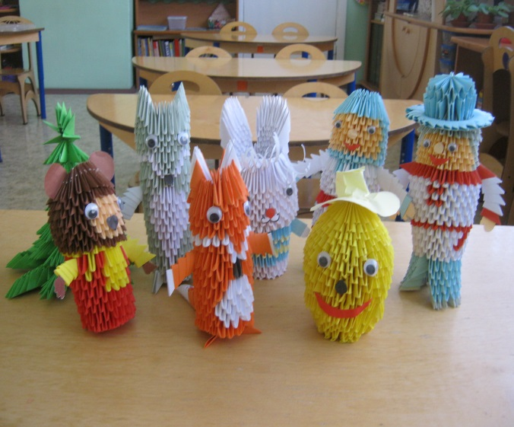
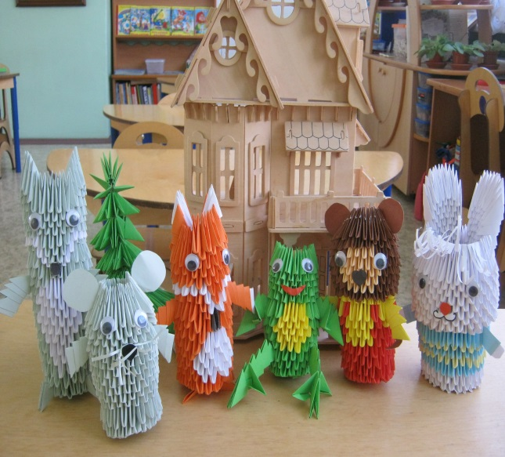
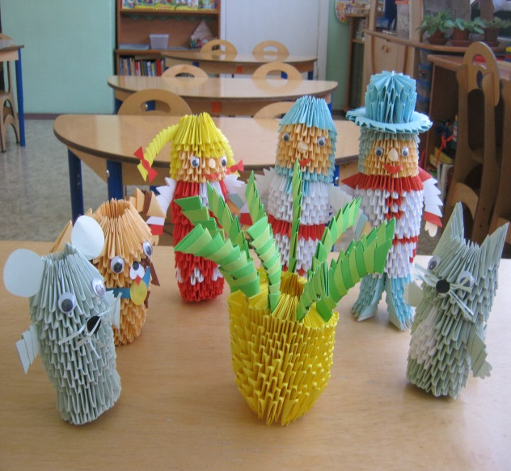
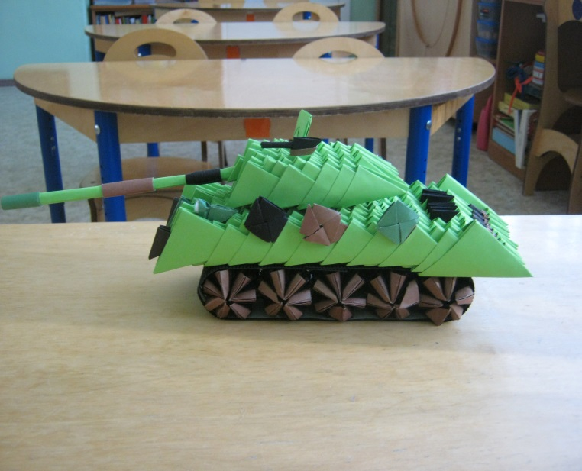
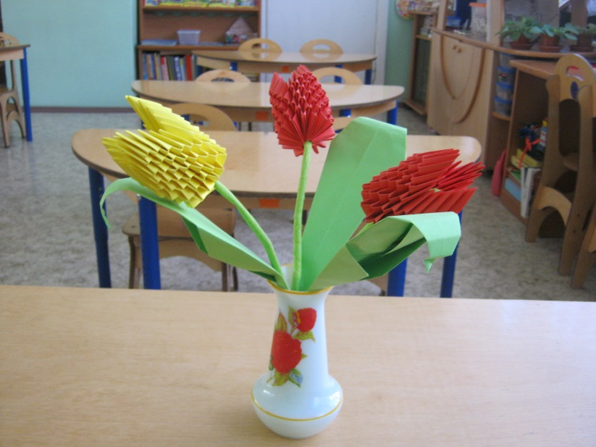
Модульное оригами.

Slide 2

Мастер-класс «Тюльпаны».

Slide 3
Модульное оригами: оборудование.
1. Бумага формата А-4 (красная, жёлтая) 7 листов.
2. Бумага формата А-4 (зелёная) 1 лист.
3. Трубочка для коктейля.
4. Гофрированная бумага или зелёная
(ширина 1 см) .
5. Проволока.
6. Ножницы, клей, салфетки.

Slide 4
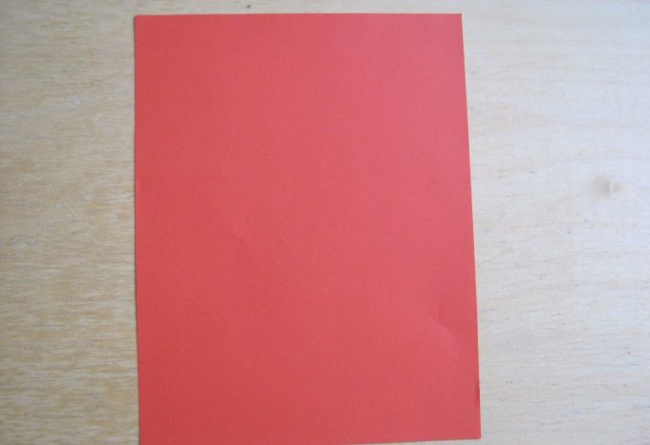
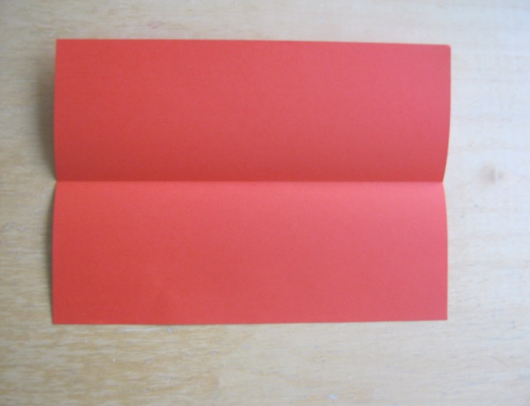
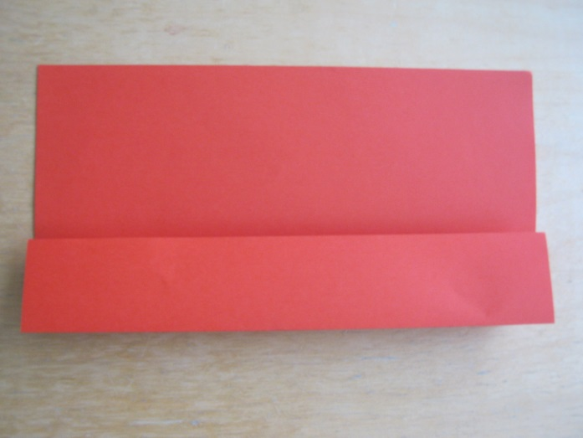
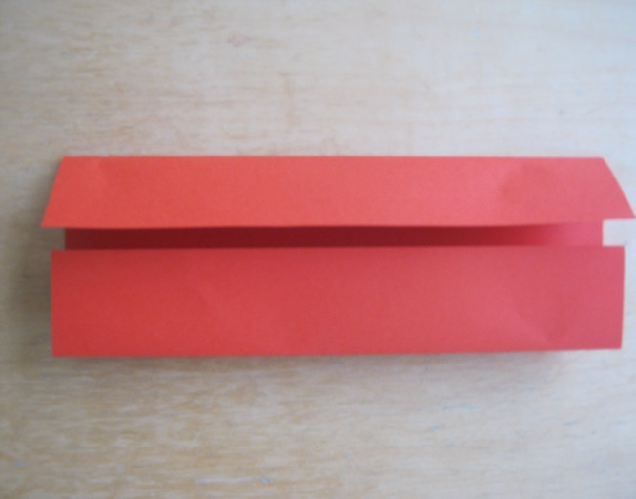
Модульное оригами: подготовка элементов.
Сложите лист бумаги А-4 пополам по длине. Тщательно разгладьте сгиб. Раскройте лист. Посередине вы увидите линию сгиба.
2. Затем каждую из получившихся половинок сложите пополам так, чтобы края листа совпали с линией серединного сгиба.

Slide 5
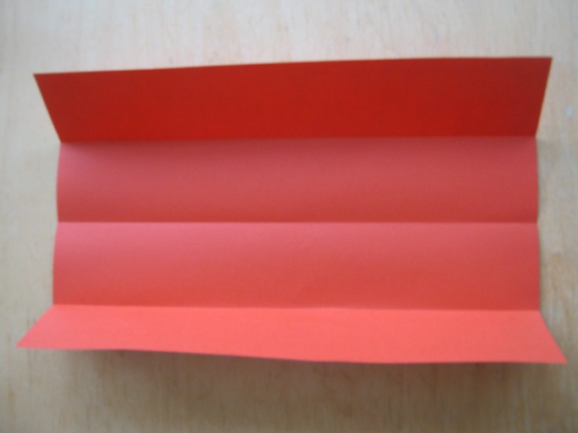
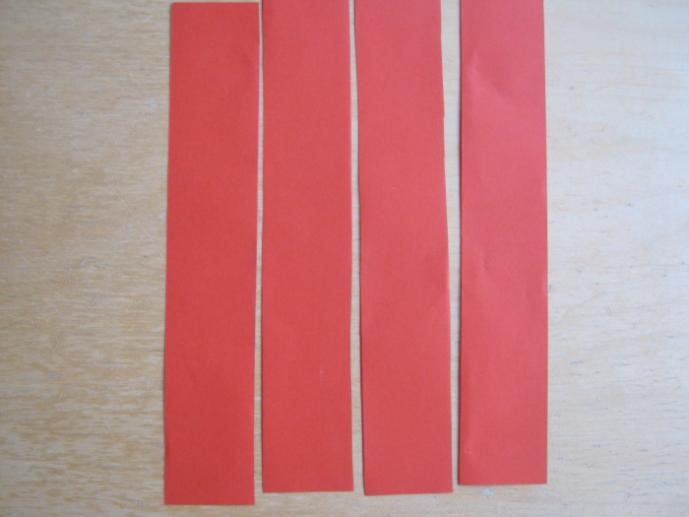
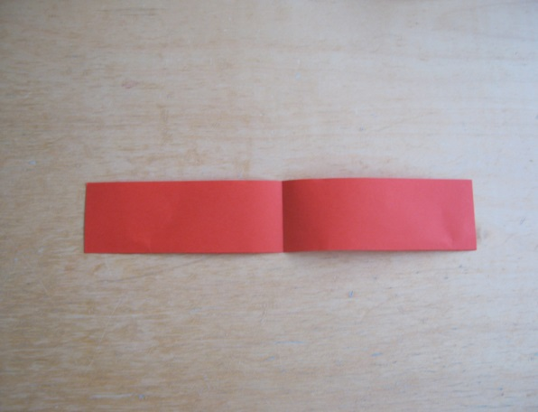
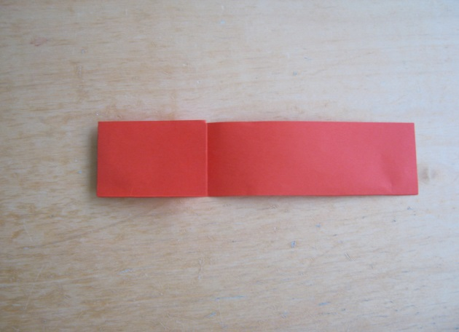
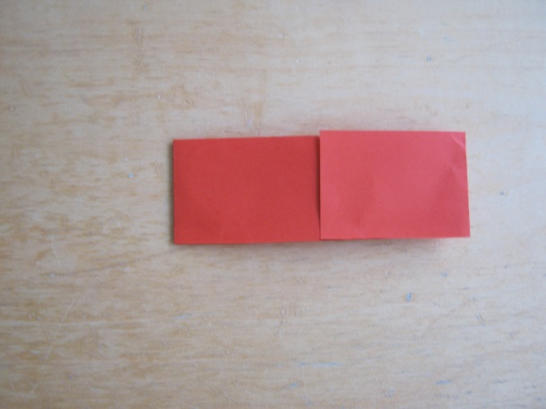
Модульное оригами: подготовка элементов.
1.Разверните лист, вы увидите 3 линии сгиба. Возьмите ножницы и разрежьте лист по линиям сгиба. Получились 4 прямоугольные полосы.
2. Каждую полосу сложите по ширине пополам. Посередине получается линия сгиба. Затем каждую половинку ещё раз делим пополам, соединяя углы и линию середины сгиба.

Slide 6
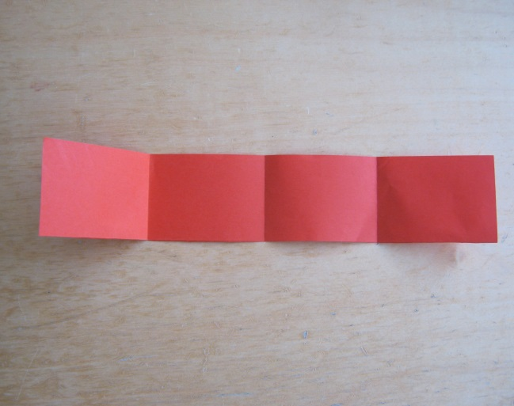
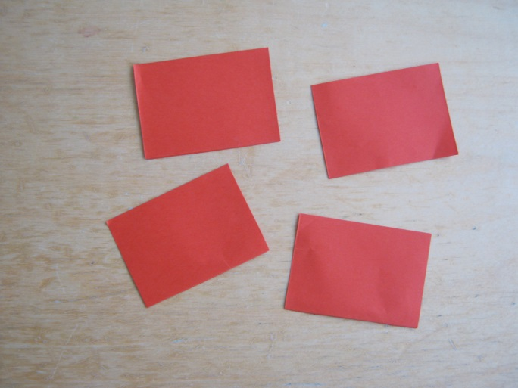
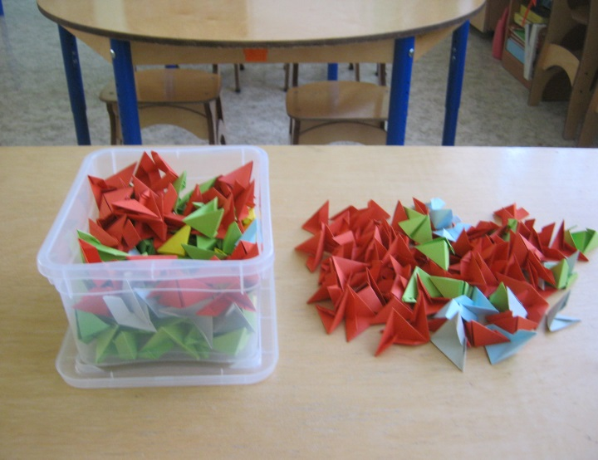
Модульное оригами: подготовка элементов.
1.Разрежьте полосы по линиям сгиба. Подучилось 16 маленьких прямоугольников.
2. Для изготовления цветка тюльпана потребуется 105 маленьких прямоугольников.

Slide 7
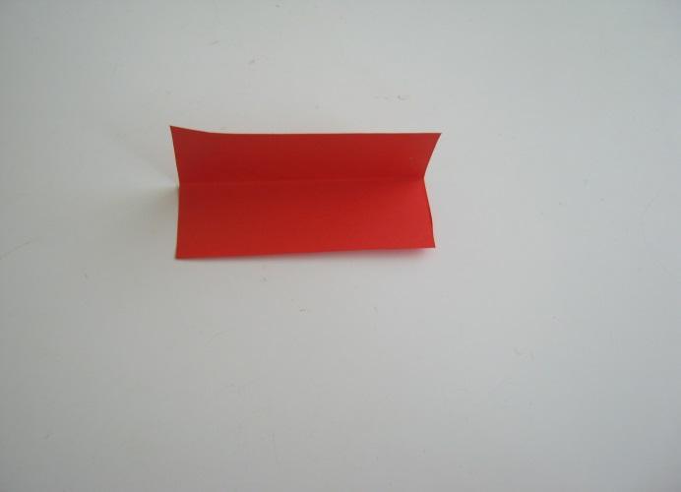
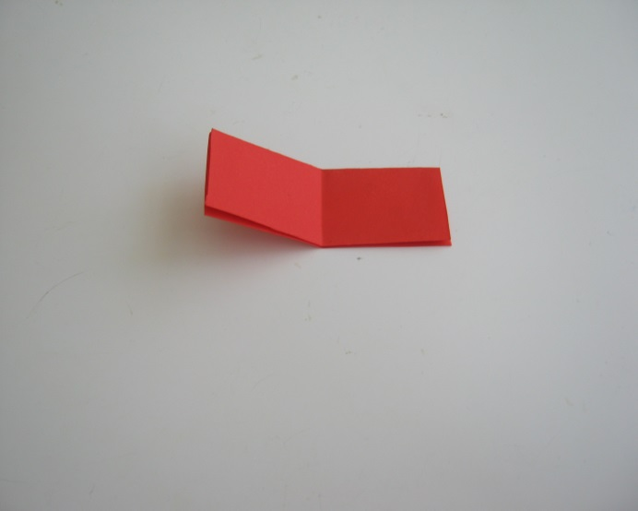
Модульное оригами: подготовка элементов.
Сборка модуля:
Согните прямоугольный листочек пополам вдоль, тщательно разгладьте сгиб.
2.Положите заготовку сгибом вверх и согните поперёк, чтобы наметить линию середины.

Slide 8
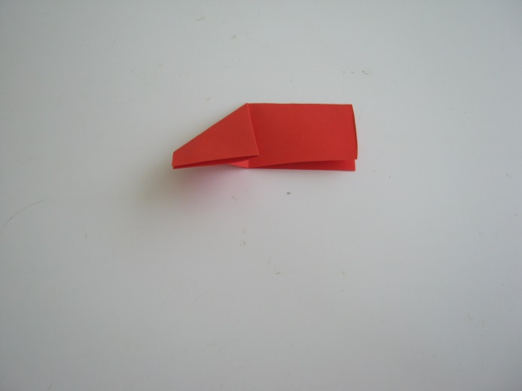
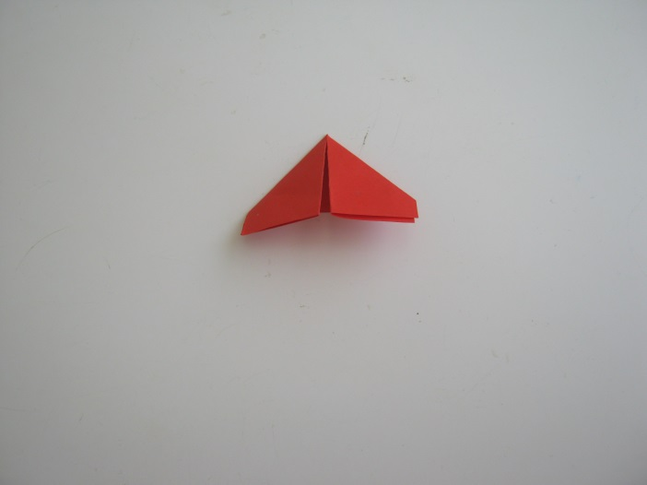
Модульное оригами: подготовка элементов.
3. Левый угол загните вниз, до пересечения с линией сгиба.
4. Тоже самое выполняем и с правым углом.

Slide 9
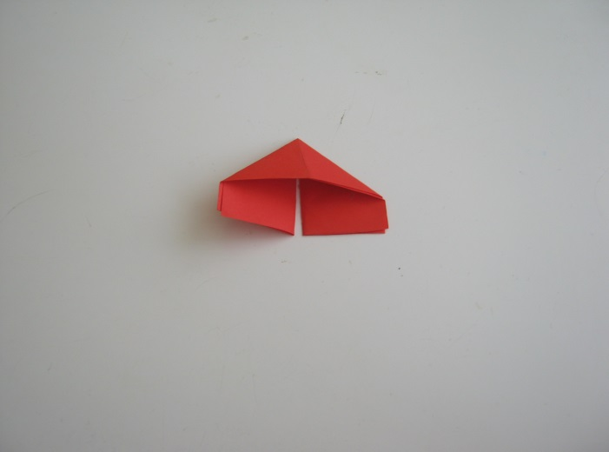
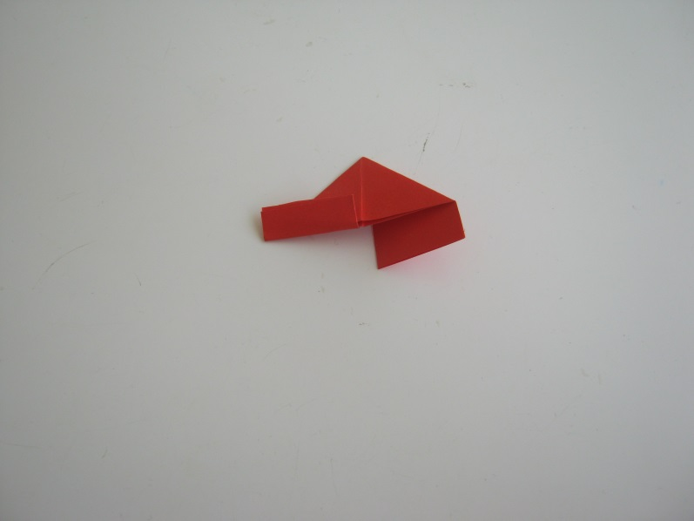
Модульное оригами: подготовка элементов.
5. Данную заготовку переворачиваем на 180 градусов.
6. Загибаем левую нижнюю часть вверх.

Slide 10
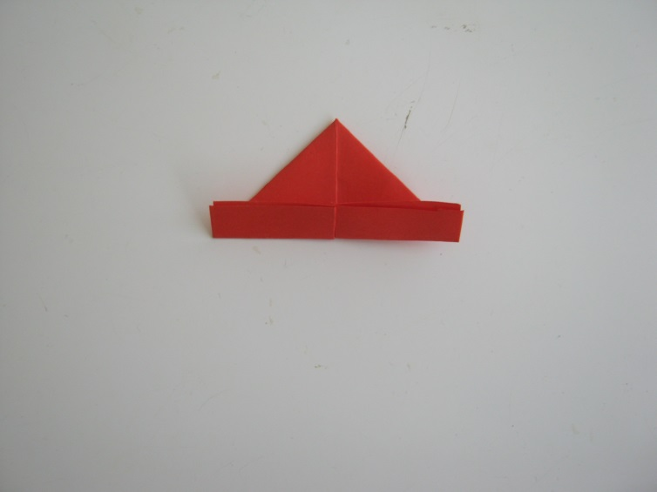
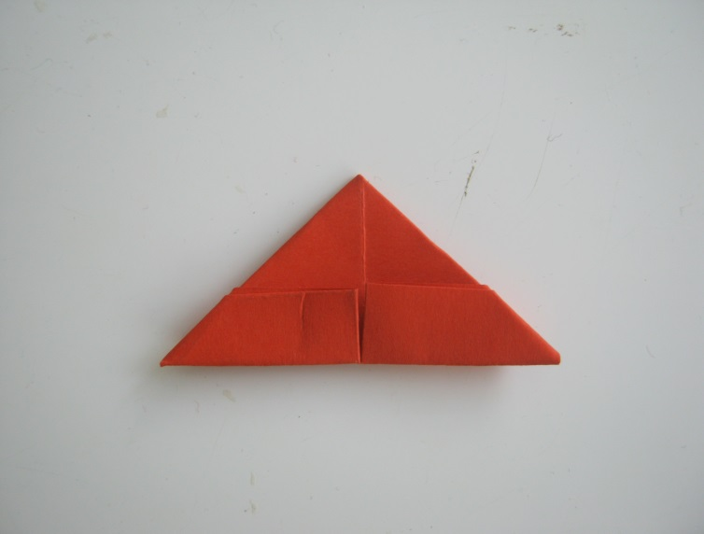
Модульное оригами: подготовка элементов.
7. Также загибаем правую сторону.
8. Сложите уголки, перегнув их через большой треугольник.

Slide 11
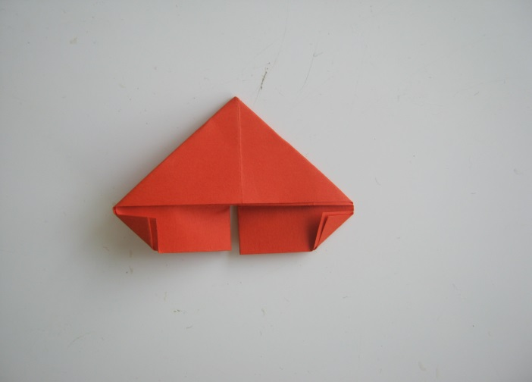
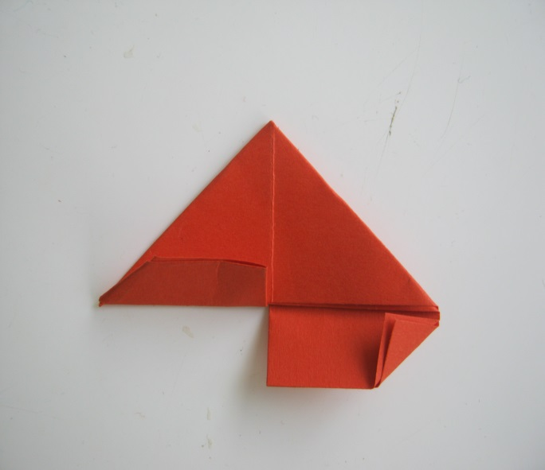
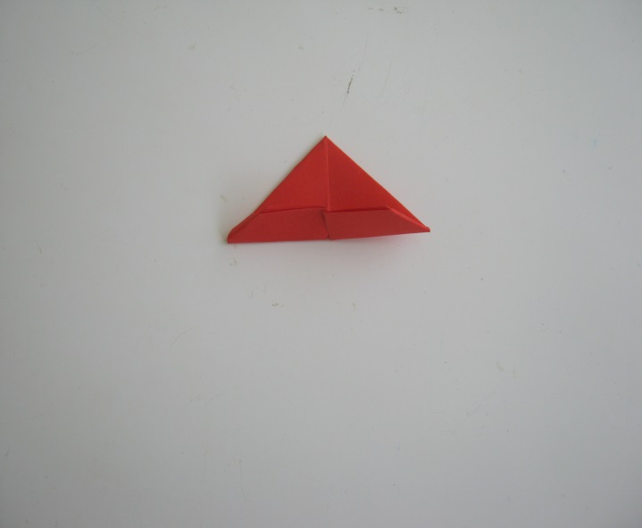
Модульное оригами: подготовка элементов.
9.Отверните назад уголки и нижнюю часть.
10. Заправьте уголки и поднимите нижнюю часть.

Slide 12
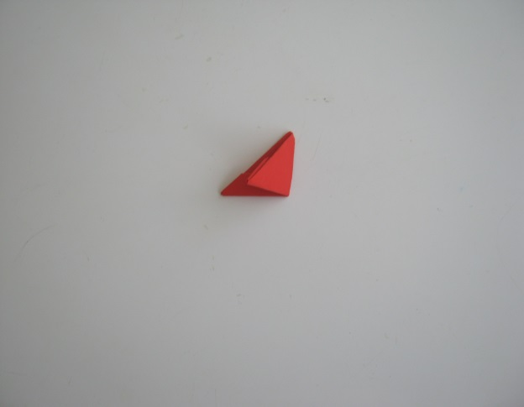
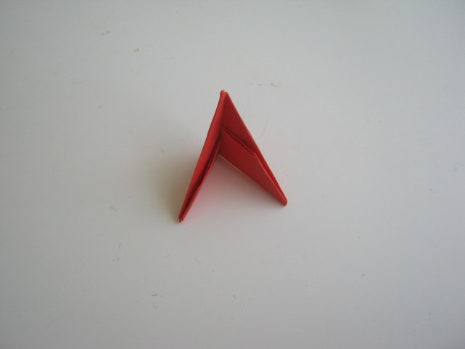
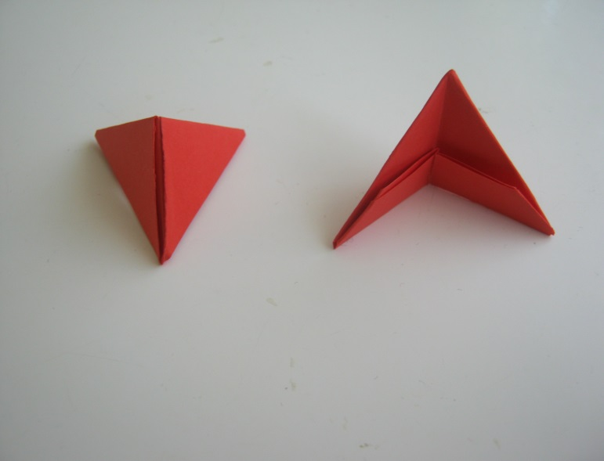
Модульное оригами: подготовка элементов.
11. Согните пополам. Модуль готов.
12. У модуля есть 2 нижних уголка и 2 кармашка.

Slide 13
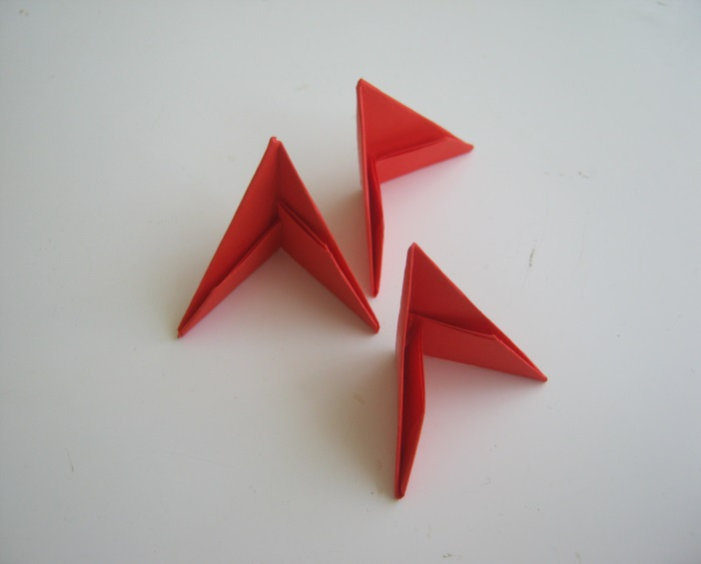
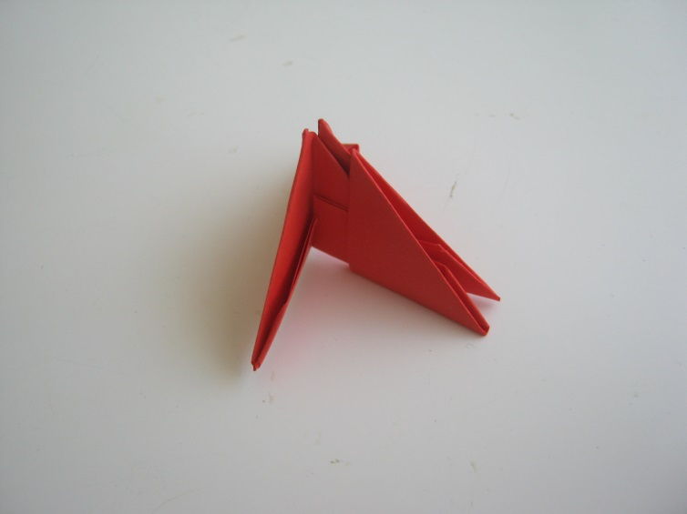
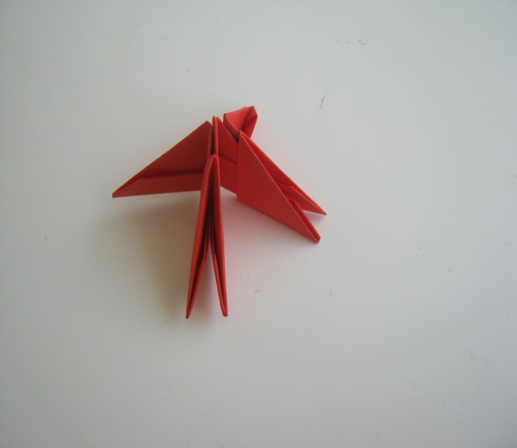
Модульное оригами: сборка цветка.
Приступим к сборке цветка. Соединим 3 модуля, как показано на фото. 2 уголка от 2 модулей вставляем в 2 кармана третьего модуля.
Продолжаем присоединять модули к заготовке тем же способом.

Slide 14
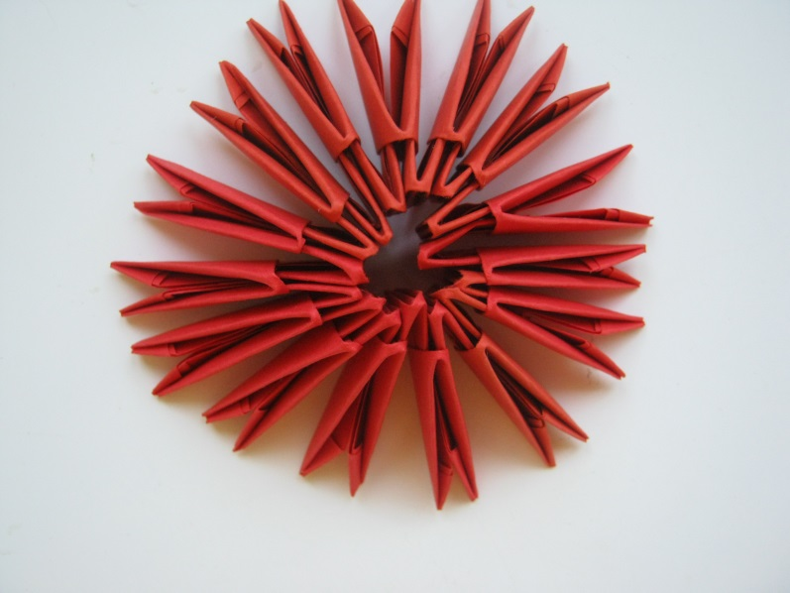
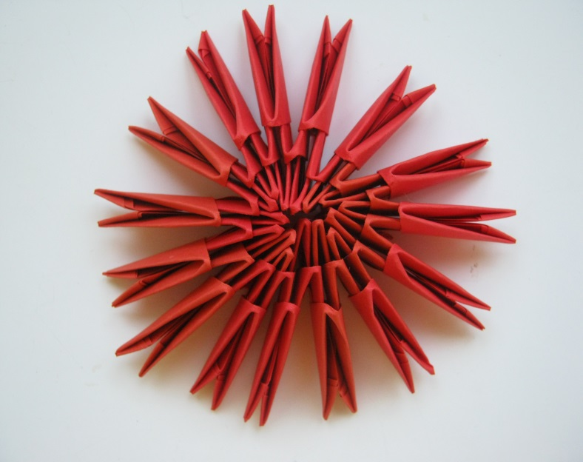
Сборка цветка.
Сборку продолжаем до тех пор, пока и в первом, и во втором рядах не получится по 15 модулей. Медленно и аккуратно замыкаем заготовку в кольцо.
Добавляем 15 модулей для 3 ряда.

Slide 15

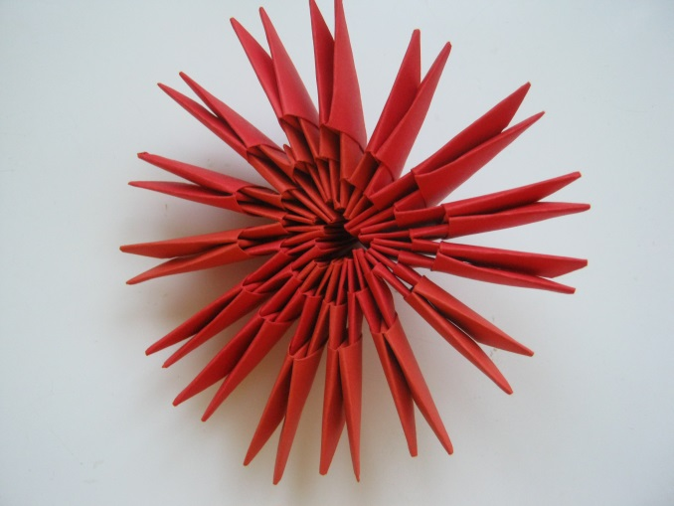
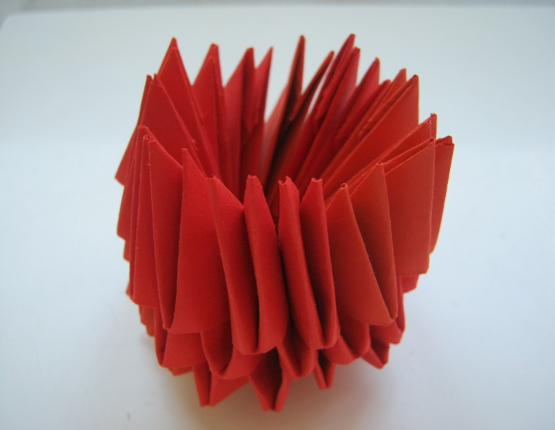
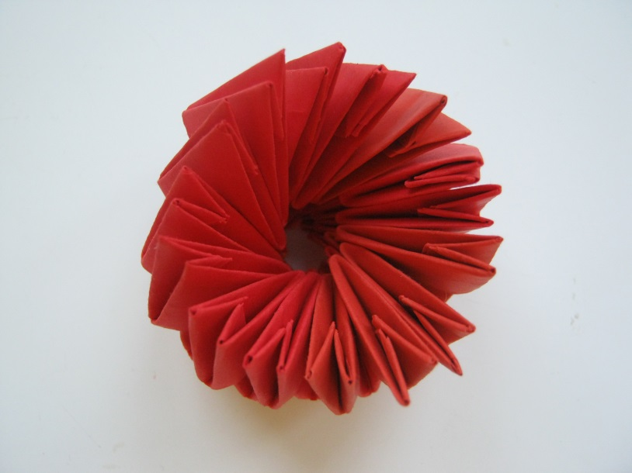
Сборка цветка.
Вид спереди и с изнанки.
Аккуратно, придерживая края, выверните кольцо так, чтобы модули смотрели короткими сторонами наружу.

Slide 16
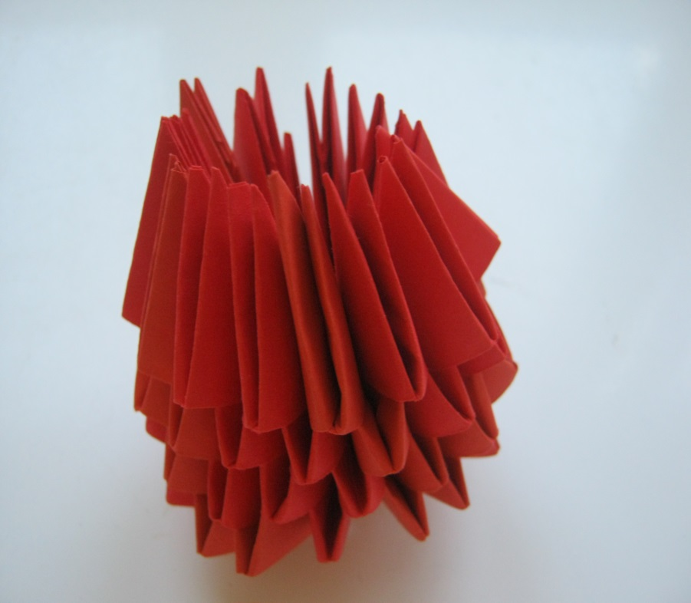
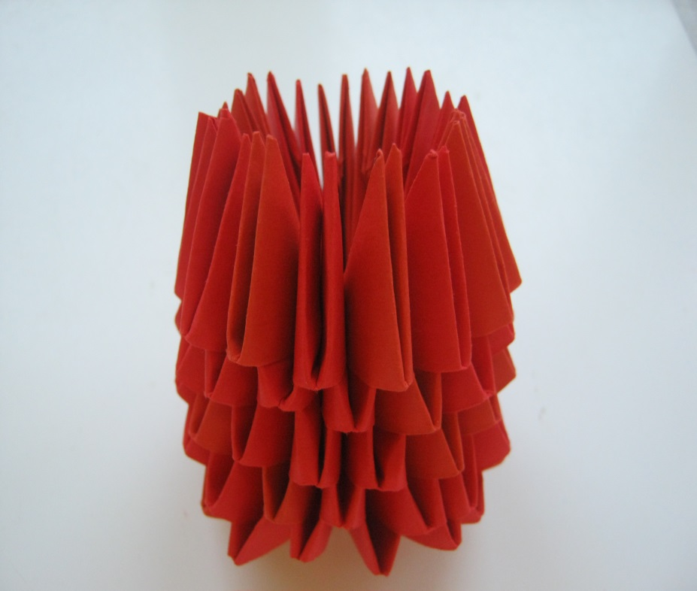
Модульное оригами.
Выполните ещё 2 ряда по 15 модулей. Всего на заготовке 5 рядов.

Slide 17
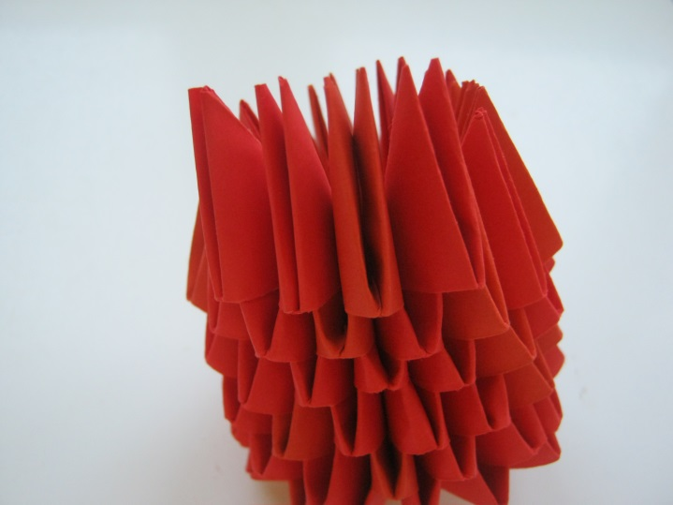
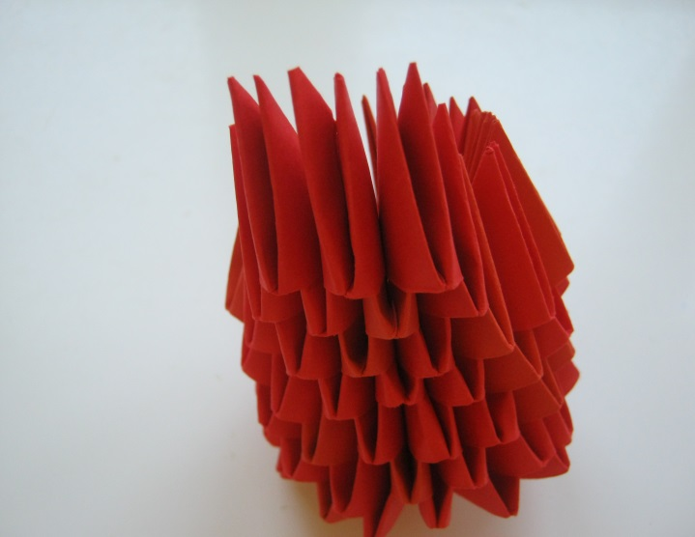
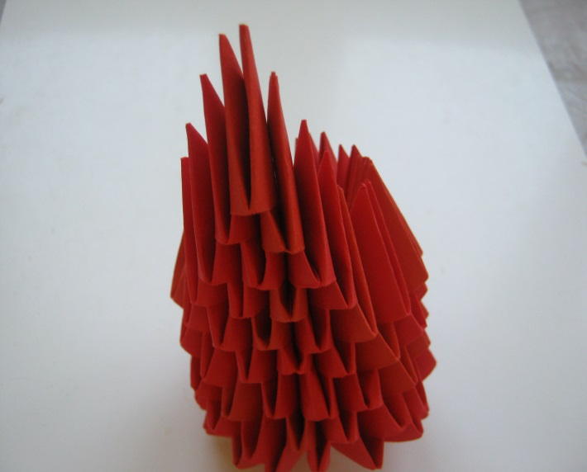
Сборка цветка.
Со следующего ряда начинаем собирать лепестки. Наденьте 4 модуля, на них – 3, потом 2, и, наконец, 1 модуль.

Slide 18
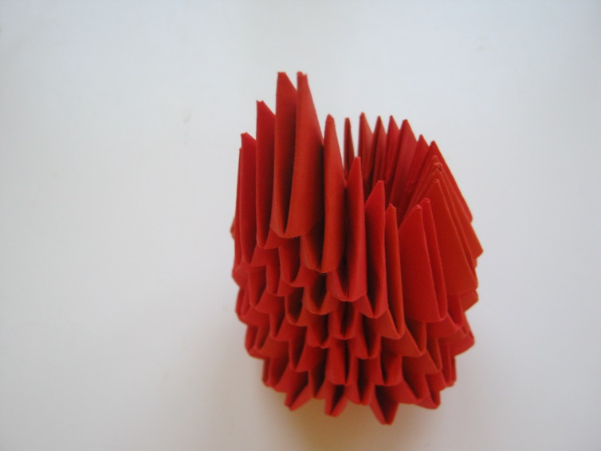
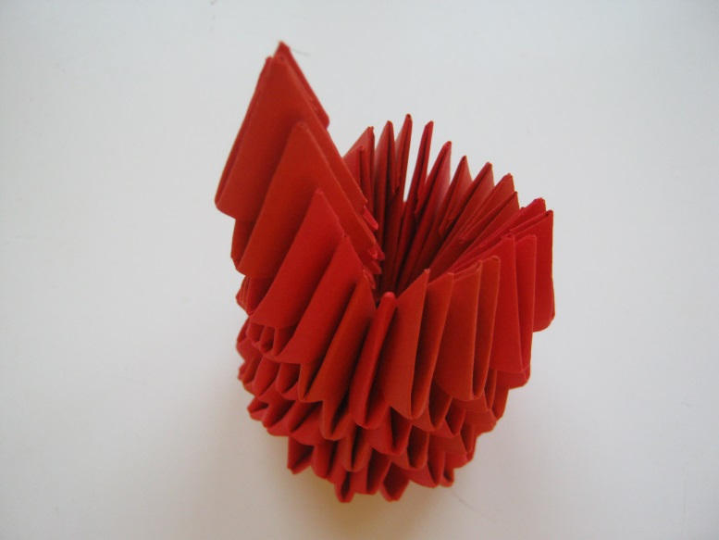
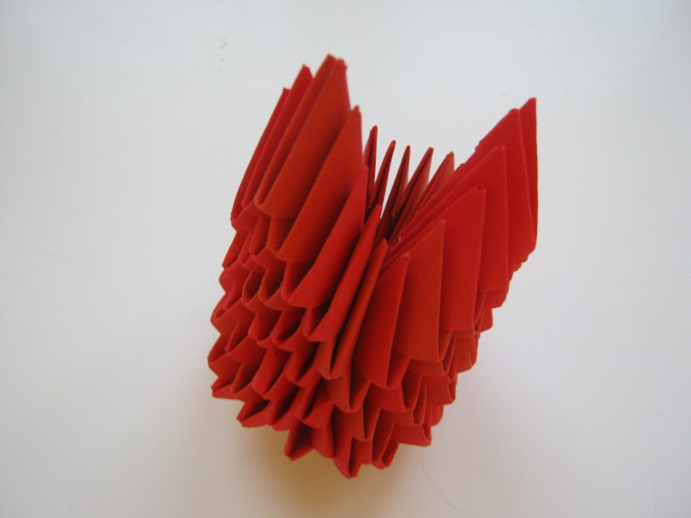
Сборка цветка.
Отступаем от лепестка 2 уголка и снова собираем лепесток по такой же схеме: 4-3-2-1.

Slide 19
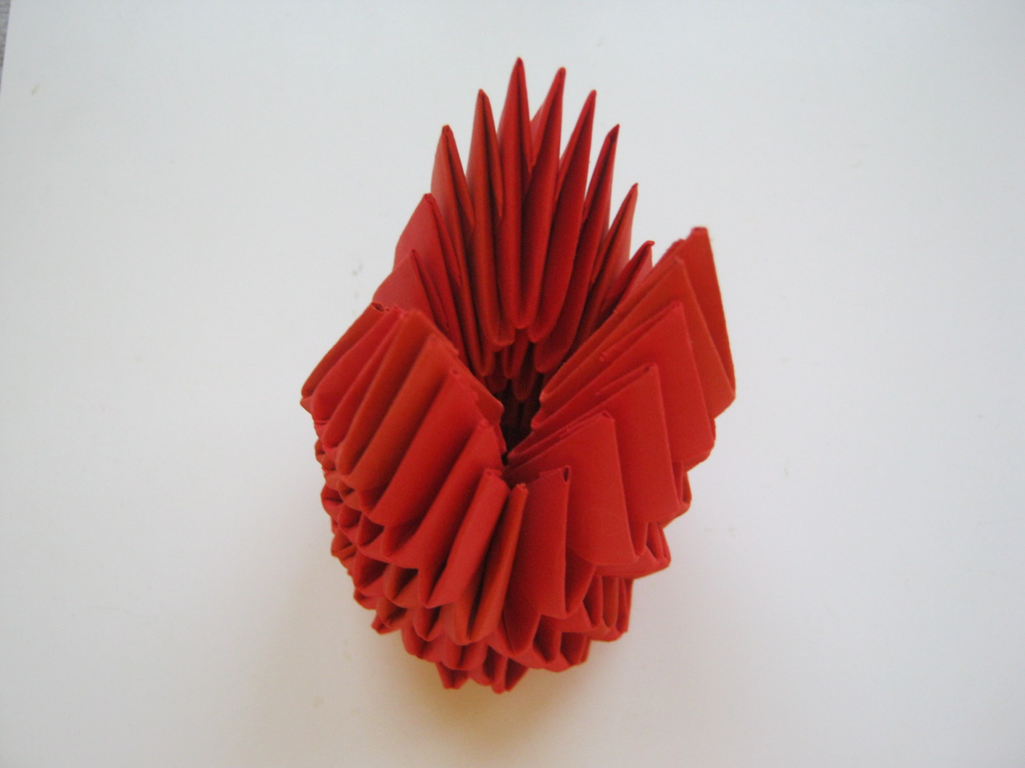
Сборка цветка.
Теперь отступаем ещё 2 уголка и по данной схеме собираем третий лепесток.
Бутон готов, теперь приступаем к сборке листа.

Slide 20
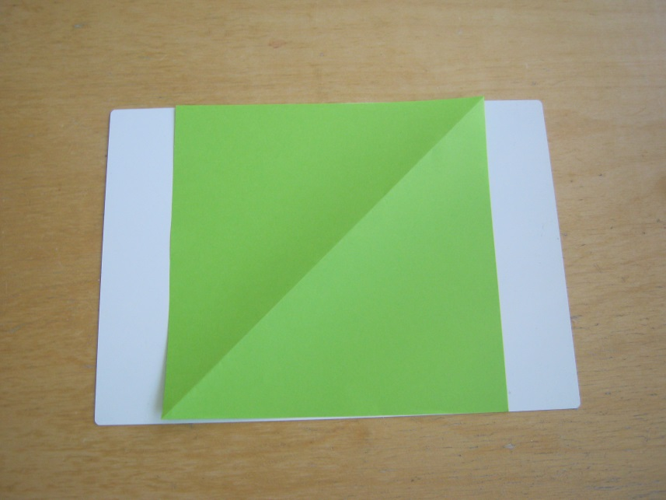
Изготовление листьев.
Берем лист А-4 и загибаем уголок .Отрезаем лишнее. Получается квадрат со стороной 15 см.

Slide 21
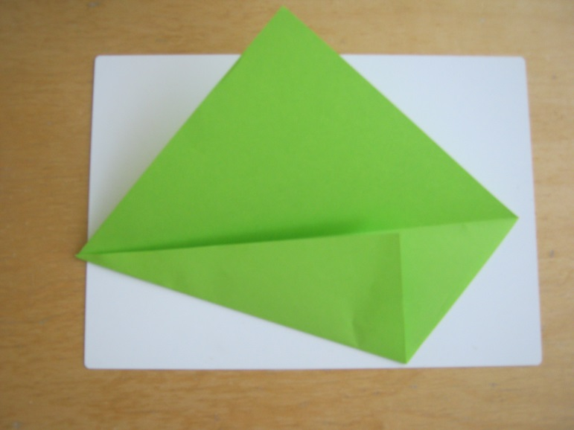

Изготовление листьев.
Нижний угол загибаем наверх до пересечения с линией сгиба.
Верхний угол опускаем вниз до пересечения со сгибом.

Slide 22


Изготовление листьев.
Далее загибаем к середине края с другой стороны.
Тоже и с другим углом.

Slide 23




Изготовление листьев.
Получившиеся углы ещё раз загните к середине.

Slide 24
Изготовление листьев.
Лист готов.
Поверните его, придайте загнутую форму, накрутив кончик листа на карандаш.

Slide 25

Сборка модели.
Трубочку от коктейля намазываем клеем и обматываем бумажной полоской
шириной 1 см (можно гофрированной бумагой).
2.Вставляем в трубочку проволоку для прочности.
3. Чтобы головка тюльпана хорошо держалась, на край трубочки накручиваем смазанную клеем бумагу.
4. В другой конец трубочки вставляем бутон тюльпана. Приклеиваем лист. Цветок готов.

